Slide 1
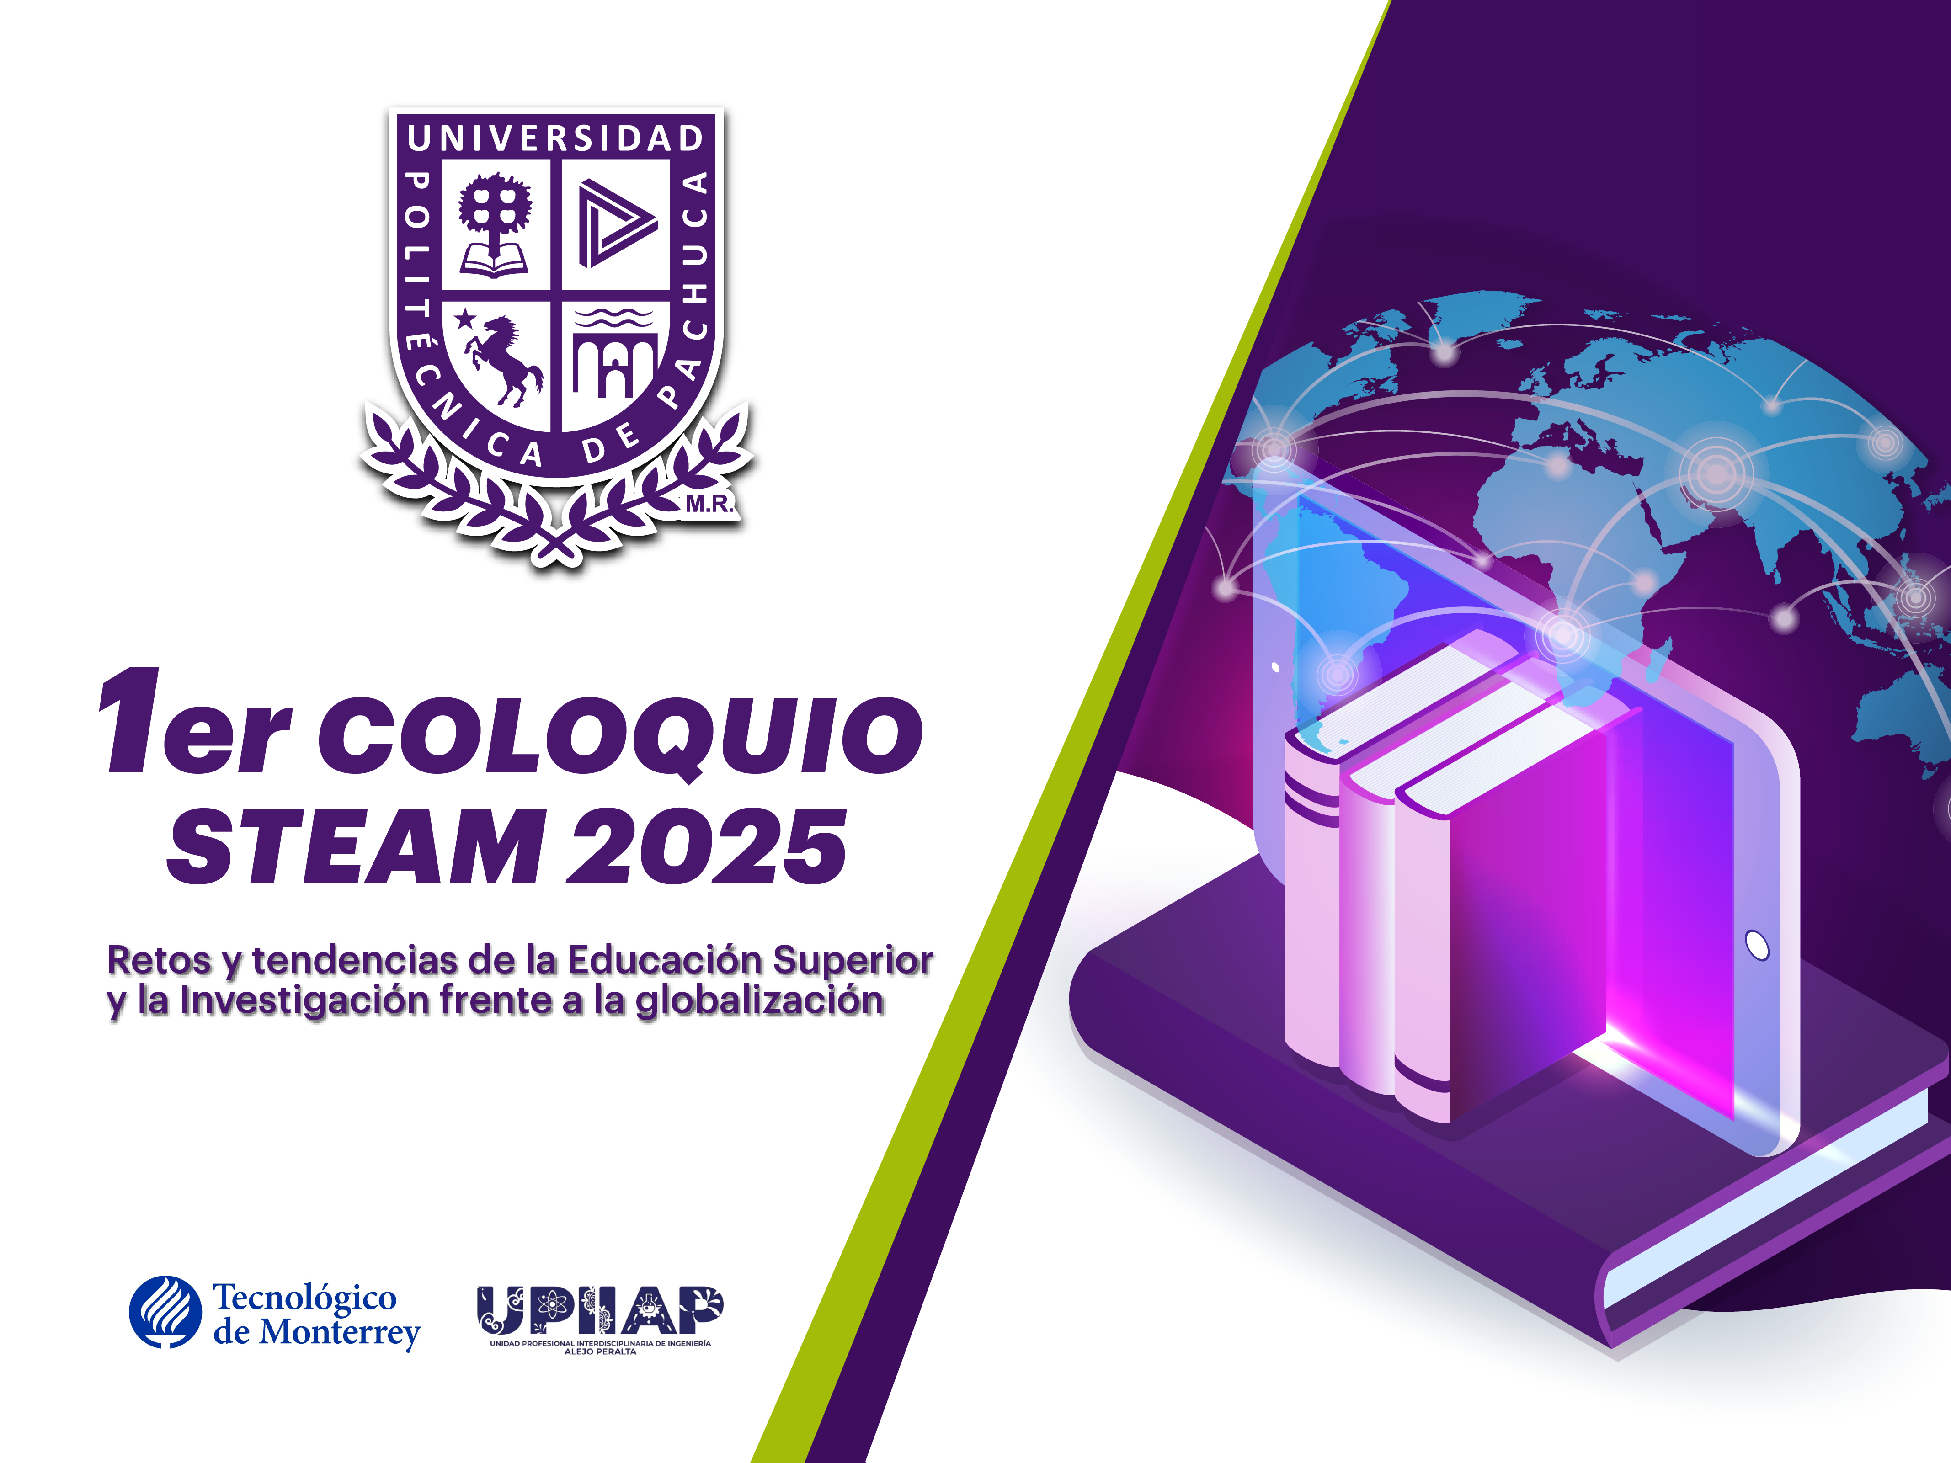

Slide 2


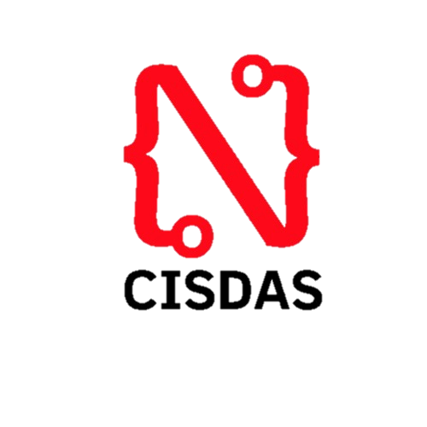
De comunidades a estudiantes en riesgo: Analizando patrones de interacción en la educación superior
Ph.D. Nidia Guadalupe López Flores

Slide 3
A (maybe not so) long time ago, in October 2020:
“I have noticed basically, less involvement among students. And this can be expressed itself in the terms of interaction [...] They don't work in groups at all. All eight students submit all the assignments separately, which shows that they are now functioning very differently from before, they're not interacting between themselves. And this is the big concern, [...] if we don't do anything explicit, we're going to be seeing even more of this isolation. And therefore, isolation also means like, like I said, less engagement, less involvement.”

Slide 4
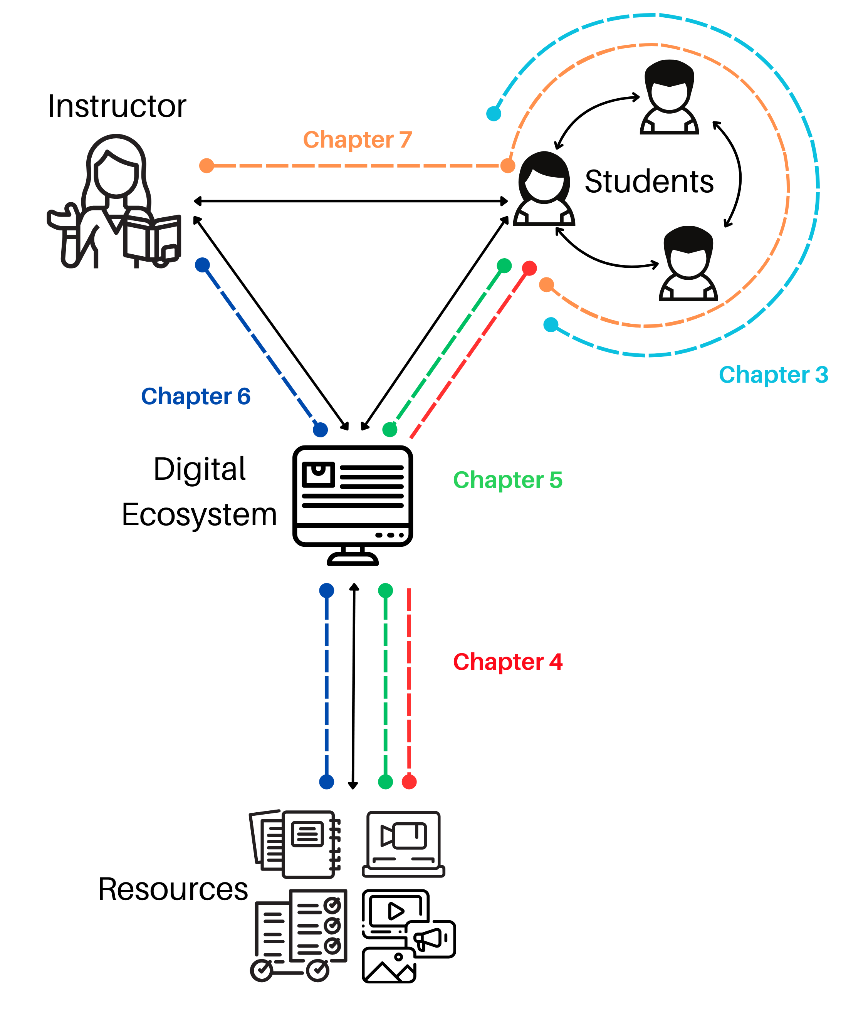
A lo que me dediqué desde Octubre 2020:
How and to what extent can the analysis of interactions be used to inform features and changes in undergraduates’ learning strategies and behaviours?

Slide 5
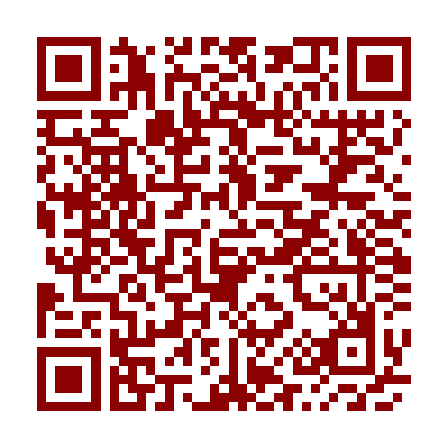
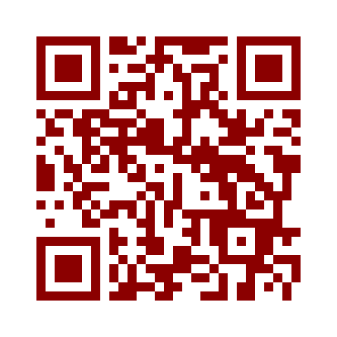

Las interacciones sociales:
1: Son útiles para entender mejor estrategias y preferencias de los estudiantes.
2: Reflejan cambios en las dinámicas de comunicación.
3. Son una fuente de datos complementaria para identificar estudiantes en riesgo.

Slide 6
Comunidades
El objetivo:
Analizar y describir los perfiles de estudio de estudiantes de pregrado tomando en cuenta la estructura de sus interacciones sociales.
Lo que queremos saber:
"¿Pueden los algoritmos de Detección de Comunidades aplicados a la red social de estudiantes identificar perfiles de estudio de pregrado en un Departamento de Ciencias de la Computación?"
Como lo hicimos:
Utilizamos el algoritmo de Girvan-Newman para identificar grupos de estrechamente conectados. Nos centramos en las cinco comunidades más grandes para describir sus perfiles de estudio.
Encuesta distribuida a 717 estudiantes de pregrado en la Universidad de Reykjavík, departamento de Ciencias de la Computación.

Slide 7
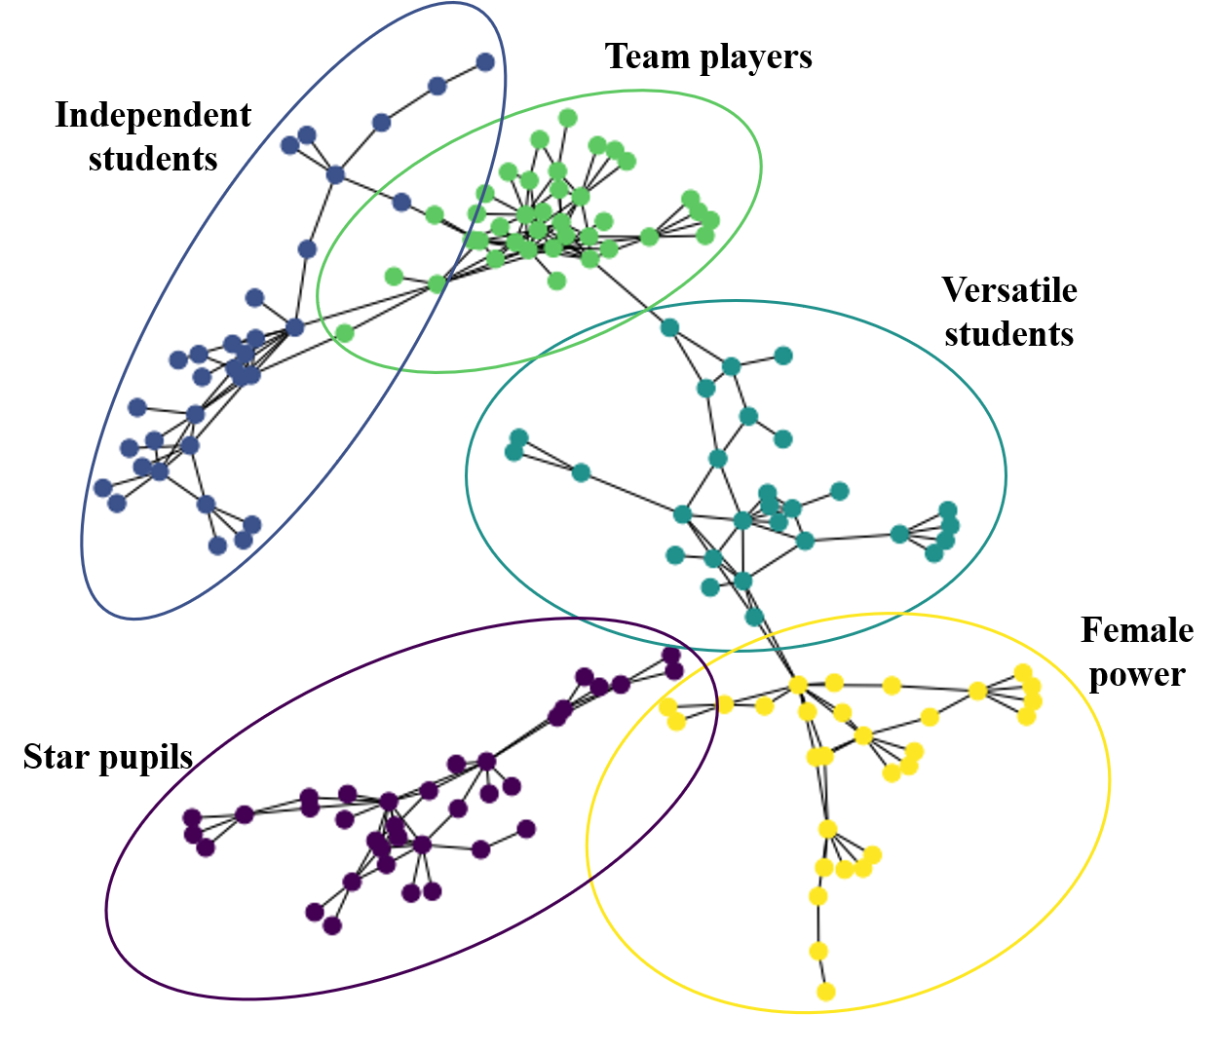
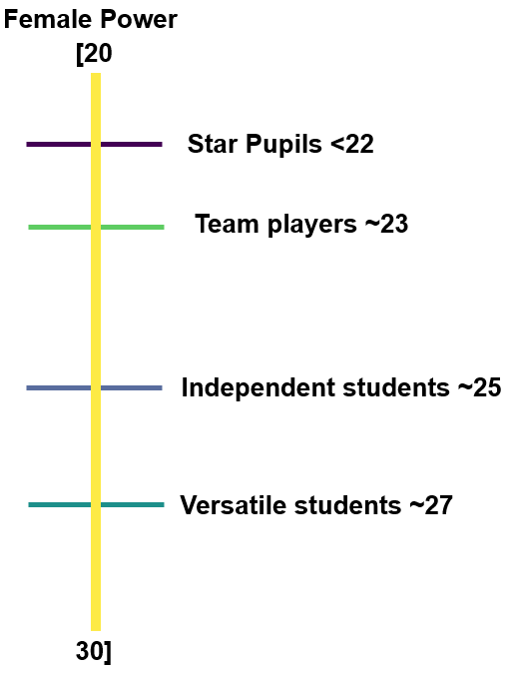
Lo que aprendimos:

Slide 8
Redes temporales
El objetivo:
Explorar y describir las diferencias en el uso, contenido y dinámica de interacción en una plataforma de foro de discusión, considerando diferentes modalidades de enseñanza
Lo que queremos saber:
¿En qué medida el cambio en la modalidad de enseñanza impacta el uso y los patrones de interacción en las plataformas de foros de discusión?
Como lo hicimos:
Se crearon tres redes temporales, una por cada año, con doce snapshots representando las interacciones semanales. Se calcularon medidas de red como el número de nodos, aristas, grado de entrada/salida, densidad y coeficiente de agrupamiento.
Foro de discusión de un curso en la Universidad de Reykjavík de 2019 a 2021. La clave: todo en el curso permaneció igual, excepto la modalidad de enseñanza

Slide 9
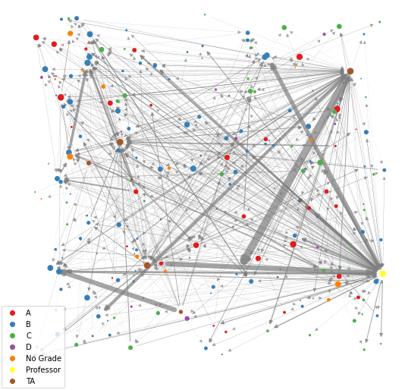
Lo que aprendimos:
Los estudiantes:
Más y más activos (más interacciones)
Mejores calificaciones
Las redes crecieron mas rápido
Más conexiones
Más cercanos a su propio círculo
Más involucrados con las discusiones
Los instructores:
Alta influencia en la distribución de información
Sobrecarga de trabajo
Las publicaciones:
Más largas y complejas
Menos publicaciones anónimas

Slide 10
Estudiantes en riesgo
El contexto
La implementación de modelos predictivos es compleja debido a que el aprendizaje es un proceso dinámico y socialmente regulado. Suele ser un problema de clasificación desbalanceado, sesgando algoritmos predictivos
Lo que queremos saber
¿Hasta qué punto es posible informar la identificación temprana basándose en datos de interacción de foros de discusión en línea?
¿Cómo se compara el performance entre los métodos tradicionales de sobremuestreo y aquellos que toman en cuenta la estructura de las interacciones sociales?
Como lo hicimos
Una red temporal representando las interacciones de los estudiantes en el foro de discusión a lo largo del curso. Secuencias de ocho medidas de centralidad.
Algoritmos de clasificación de series de tiempo multivariadas para predecir calificaciones finales. Implementamos los modelos utilizando sobremuestreo tradicional y GraphSMOTE.

Slide 11
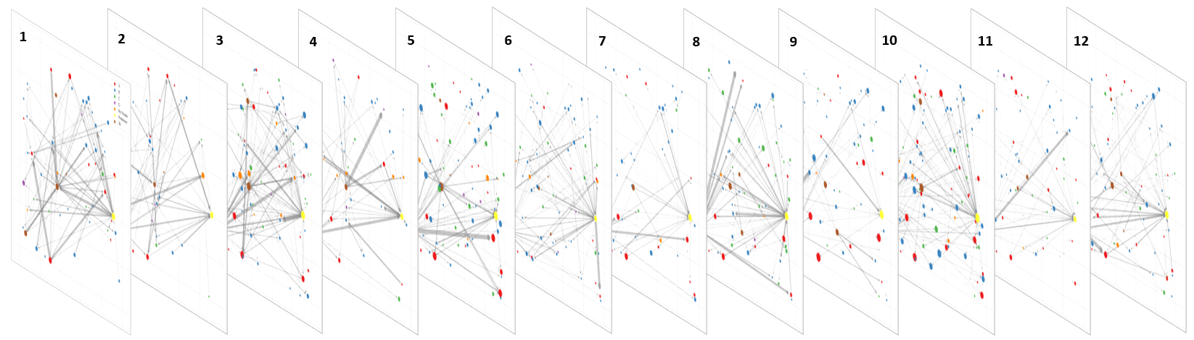
Lo que aprendimos:
El enfoque de red temporal, junto con el sobremuestreo basado en las interaciones tiene el potencial de mejorar la identificación de estudiantes en riesgo:
Considerar la estructura de la red es beneficioso para la clasificación: GraphSMOTE superó consistentemente al sobremuestreo aleatorio.
Diferencias entre los resultados del entrenamiento y conjunto de prueba debido a la complejidad, escasez y posibles sesgos en los datos.
Las interacciones por sí solas, no proporcionan suficiente información para una identificación completa de estudiantes en riesgo.

Slide 12
Implicaciones
La investigación de redes sociales en la educación superior ofrece una perspectiva más holística y dinámica del proceso de aprendizaje.
Permite identificar patrones de comportamiento, perfiles de estudio y estudiantes en riesgo.
Facilita la implementación de intervenciones más personalizadas y efectivas.
Se destaca la importancia de un enfoque social y temporal para comprender y mejorar el aprendizaje en la educacion superior.

Slide 13
Retos y limitaciones
Calidad e integridad de los datos:
Pocos datos, dispersos, limitados, y sesgados.
Encuestas con bajas tasas de respuesta.
La recolección de datos puede ser difícil, tardada, y muy cara.
Generalización y contexto:
Las interacciones entre departamentos, programas, y generaciones de estudiantes son (potencialmente) totalmente diferentes.
El acceso a recursos impacta las dinámicas de interaccion.
Qué pasa con estudiantes solitarios?
Consideraciones éticas:
Se requiere del desarrollo de políticas institucionales que garanticen recopilación y procesamiento etico, así como la correcta implementación de modelos y desarrollo de estrategias de soporte.

Slide 14
Perspectivas futuras en la investigación
Integración de interacciones sociales en proyectos de investigación. de enfoque más amplio.
Desarrollo de politicas institucionales.
Recolección de datos de interacciones sociales simplificada.
Uso de fuentes alternativas para la recolección de datos.
Investigación de cambios e impacto de interaciones en el largo plazo.

Slide 15
Conclusion
Comunidades
Son útiles para entender mejor estrategias y preferencias de los estudiantes.
Redes temporales
Reflejan cambios en las dinámicas de comunicación.
Estudiantes en riesgo
Son una fuente de datos complementaria para identificar estudiantes en riesgo.

Slide 16
N. López Flores, A. S. Islind, and M. Óskarsdóttir, ‘Exploring study profiles of Computer Science students with Social Network Analysis’, in The 55th Hawaii International Conference on System Sciences (HICSS), in The 55th Hawaii International Conference on System Sciences (HICSS). Jan. 2022. doi: 10.24251/HICSS.2022.214.
N. López Flores, M. Óskarsdóttir, and A. S. Islind, ‘Analysis of Discussion Forum Interactions for Different Teaching Modalities based on Temporal Social Networks’, in Proceedings of the NetSciLA22 workshop, March 22, 2022, 2022. [Online]. Available: https://ceur-ws.org/Vol-3258/article_3
López Flores, N. G., Uc-Cetina, V., Islind, A. S., & Óskarsdóttir, M. (2024). Insights from a Socio-Temporal Approach to Student Failure Prediction through Discussion Forum Dynamics. 2024 IEEE Frontiers in Education Conference (FIE), 1–9. https://doi.org/10.1109/FIE61694.2024.10893540

Slide 17
Nidia Guadalupe López Flores nidiaf@ru.is

